Slide 1
通过卷积神经网络方法对Durham喷注重建算法的改进
指导老师：白羽
史静远

Slide 2
简介
Durham算法：
Cluster间距离：
重复合并最小距离的Cluster，直到得到指定的Cluster数目或是所有Cluster之间距离都大于所设的阈值
目前分析中没有指定距离阈值，而是根据研究的信号直接指定需要重建jet的多重数：
较好的质量分辨率
对jet多重数判断较差
目标：判断jet多重数。
应用：使jet重建更加准确，Higgs强衰变过程的研究，QCD过程的研究等。

Slide 3
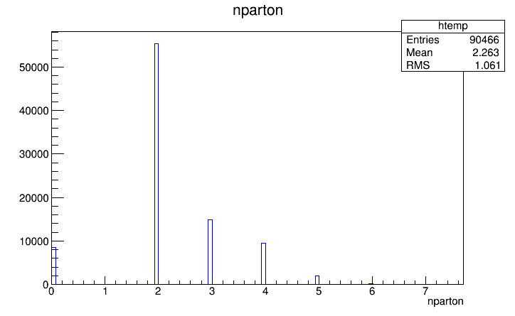
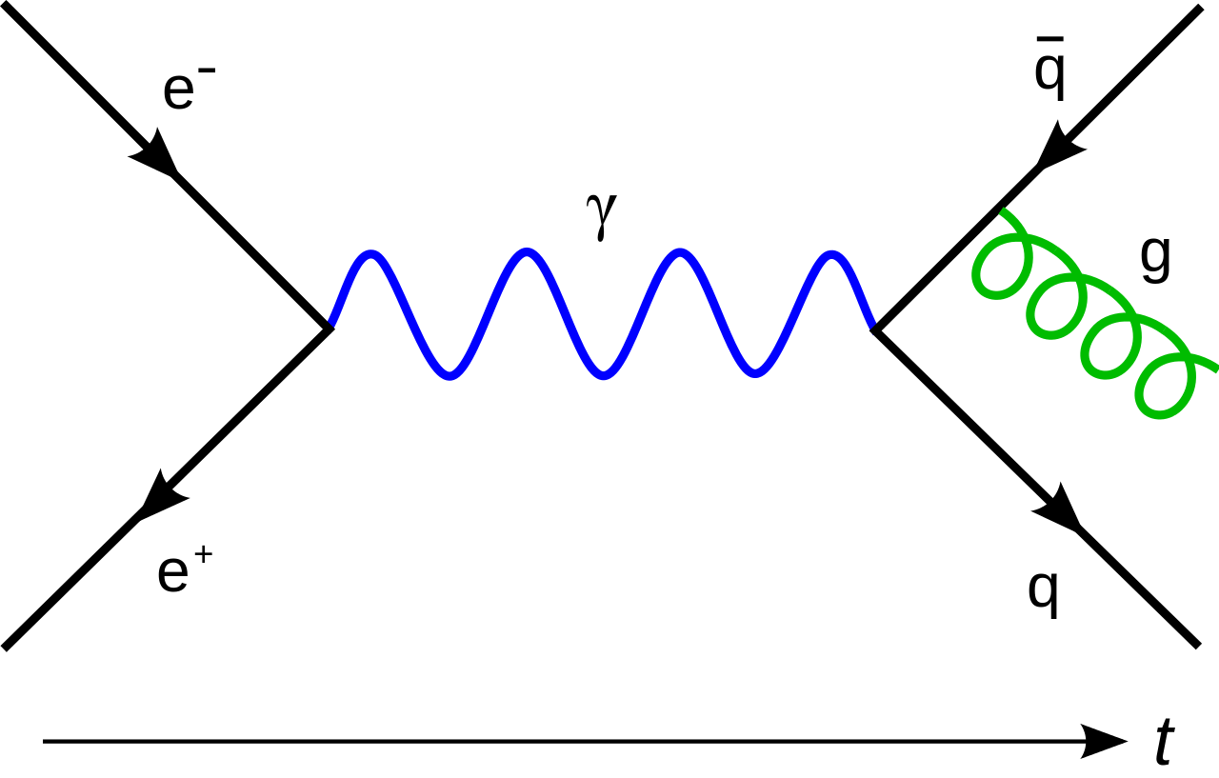
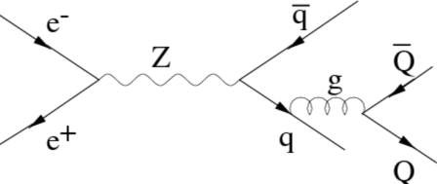
得到Jet数目
考虑到胶子劈裂和胶子辐射的情况，从MC Truth信息中提取出部分子的数目
胶子辐射
胶子劈裂
手动设定参数得到jet数

Slide 4
预处理
jet1
phi=0
jet2
具体代码实现
对phi的预处理
对eta的预处理则是各object减去eta的平均值，使得两jet的eta异号

Slide 5
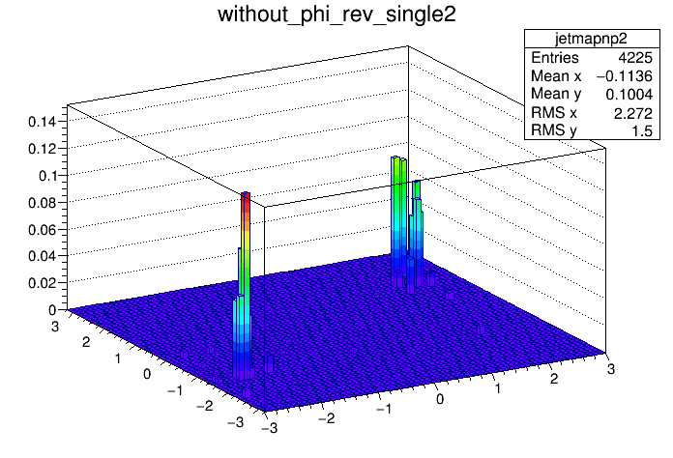
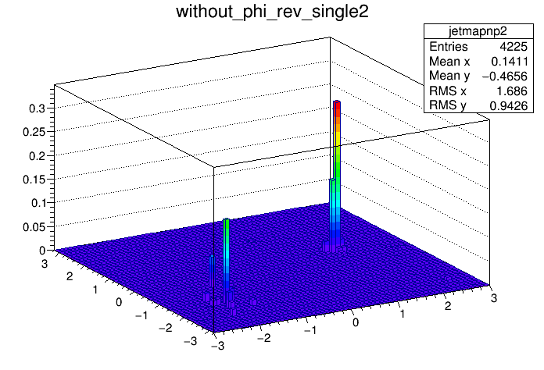
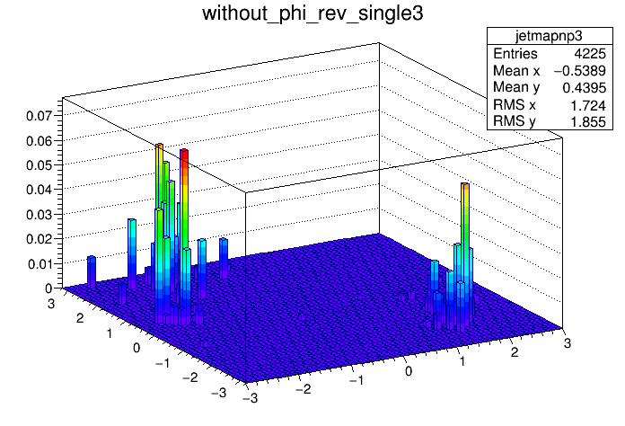
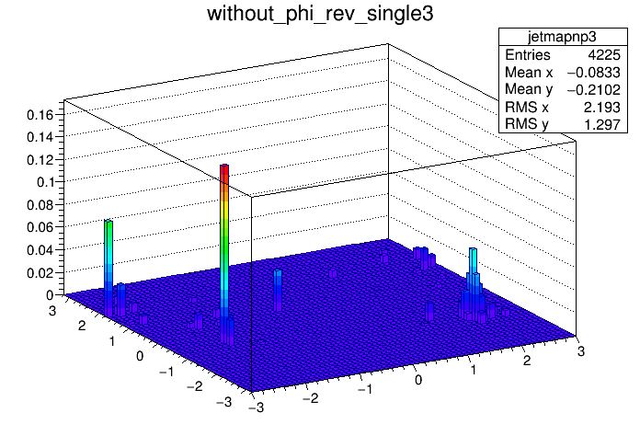
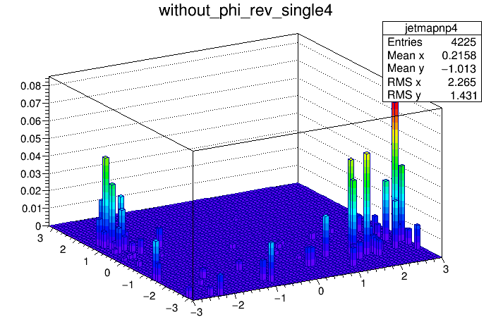
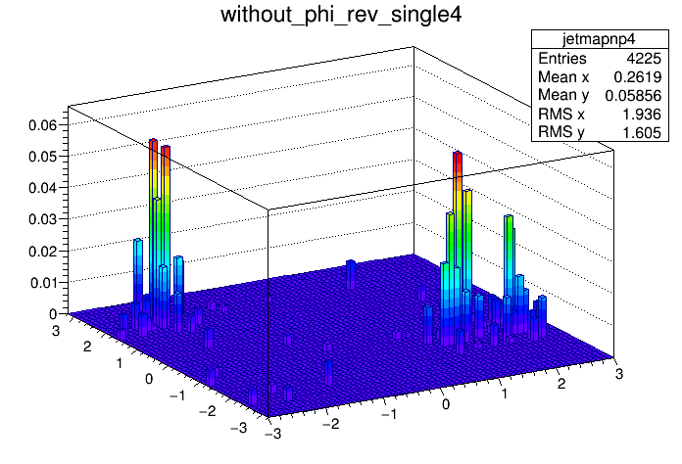
喷注图像
2 jets
3 jets
4 jets
H->bb
H->cc

Slide 6
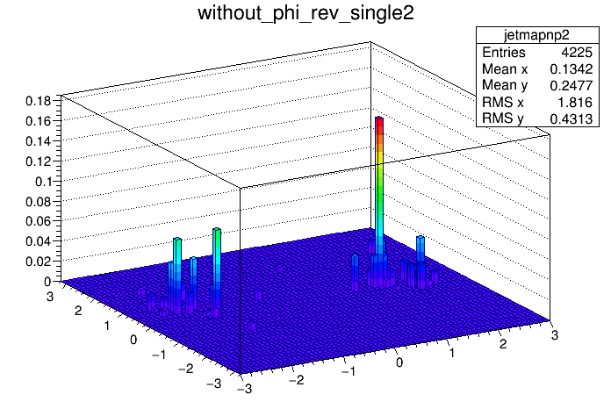
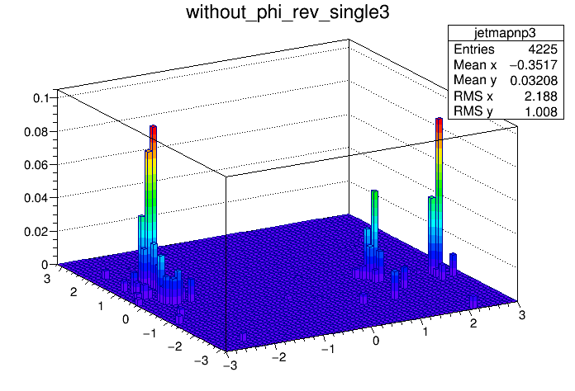
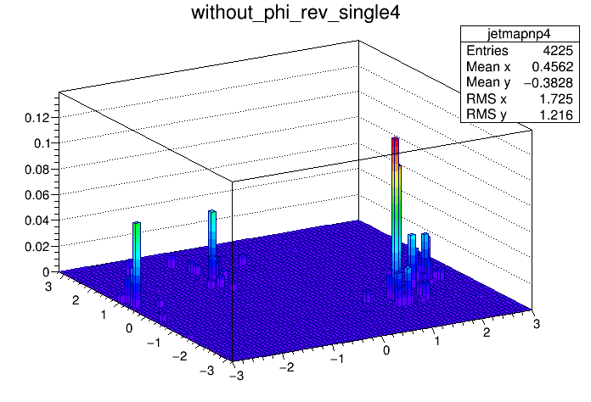
喷注图像
2 jets
3 jets
4 jets
H->gg

Slide 7
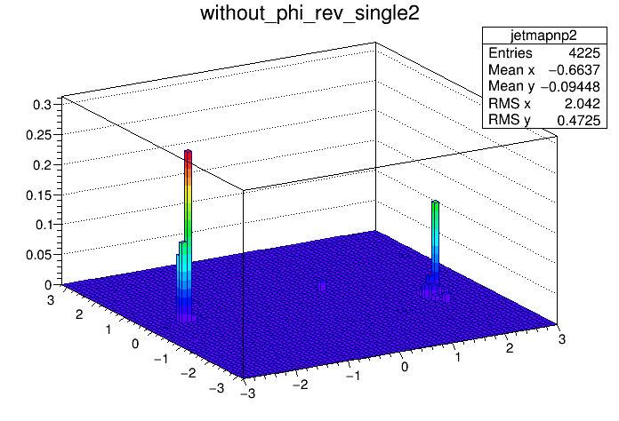
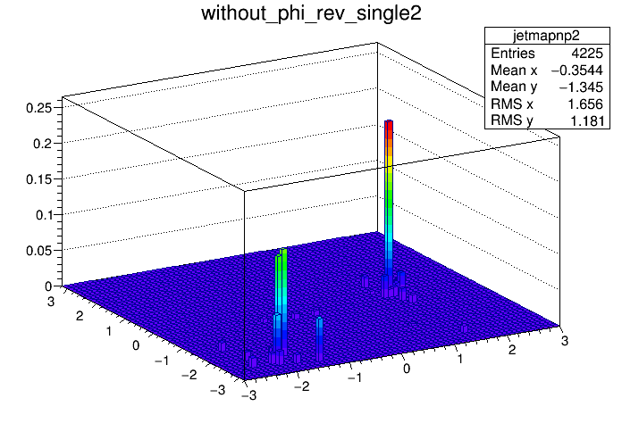
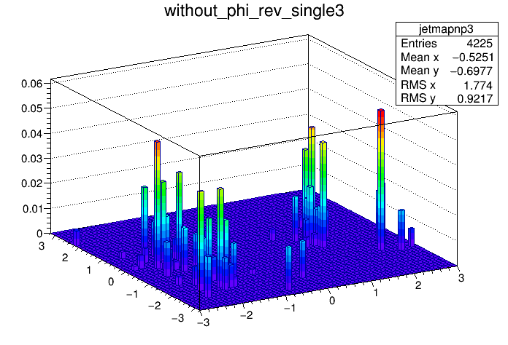
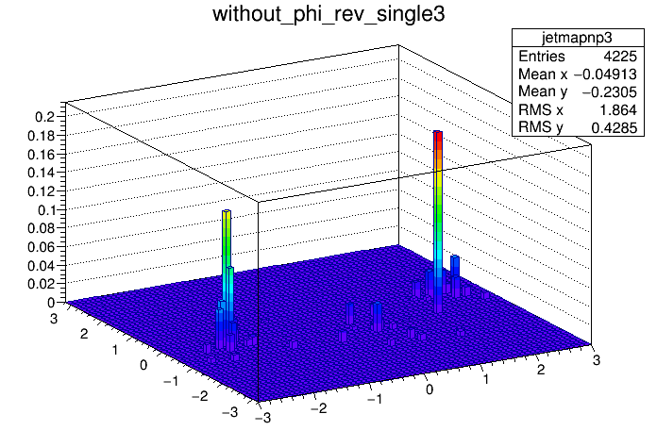
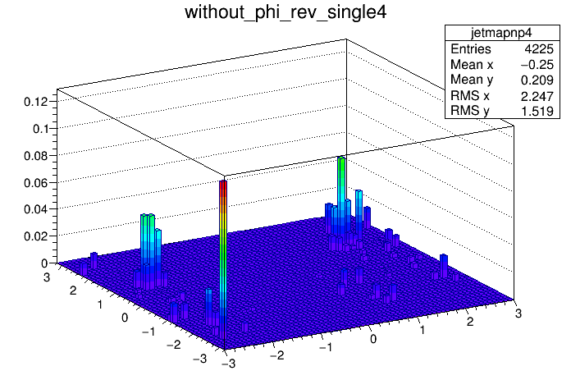
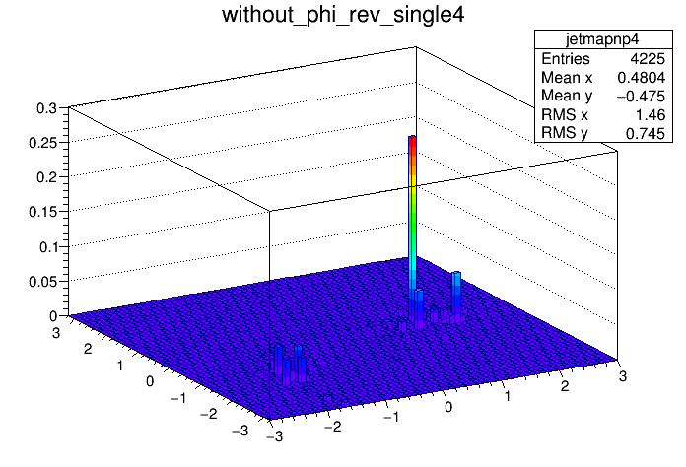
喷注图像
2 jets
3 jets
4 jets
H->ZZ
H->WW

Slide 8
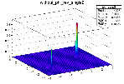
卷积神经网络（CNNs）
0 1 2 3 4+
喷注图像83000个
预处理
Logistic Regression
65*65
Layer 3
卷积核数：64
核尺寸：10*10
池化尺寸：4*4
128 units
激活函数：tanh
Hidden layer
卷积核数：64
核尺寸：5*5
卷积核数：64
核尺寸：4*4
14*14
5*5
1*1
池化尺寸：2*2
池化尺寸：2*2

Slide 9
结果分析
 | Signal | Background
y34 | 0.95 | 0.57
nParton | 0.89 | 0.38
利用y34和利用nParton的效率

Slide 10
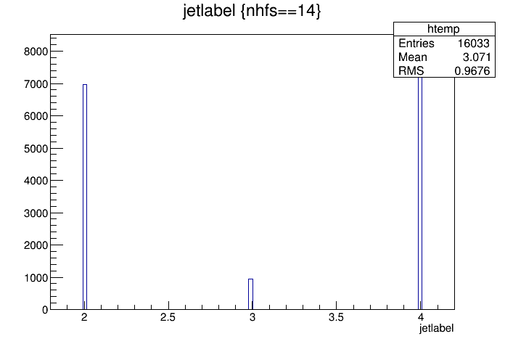
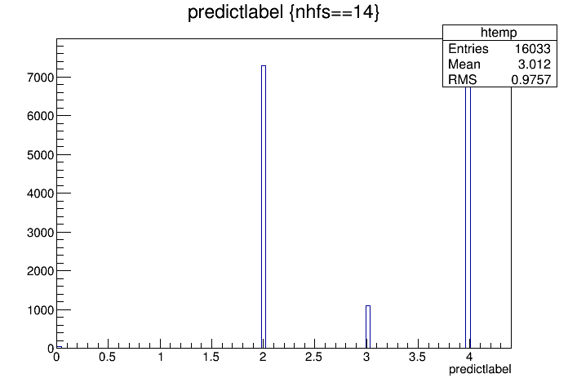
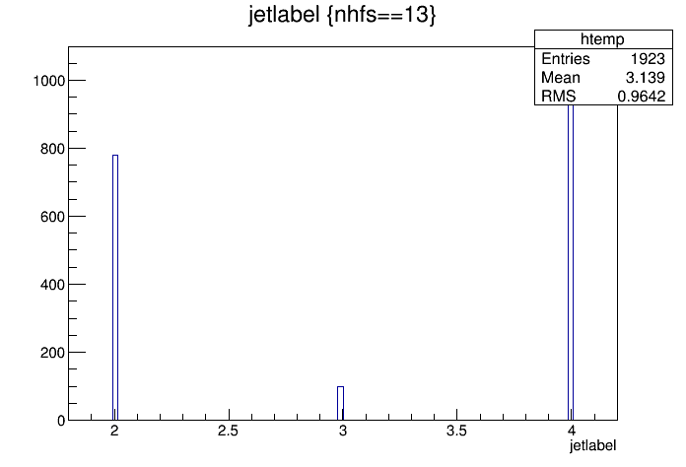
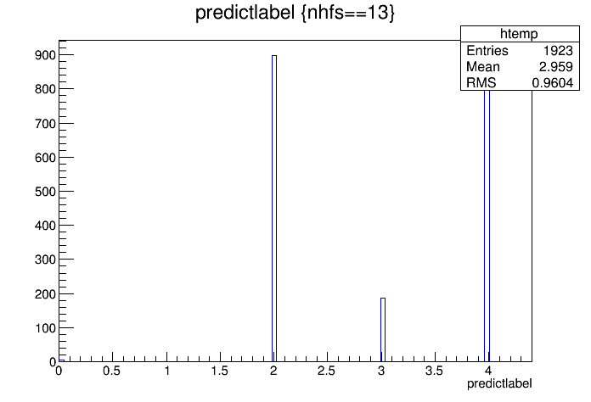
结果分析
H->WW
H->ZZ

Slide 11
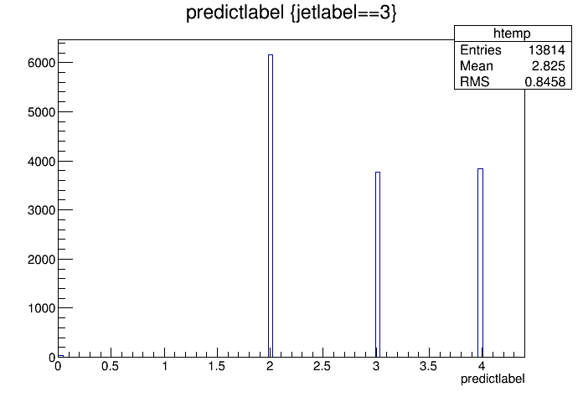
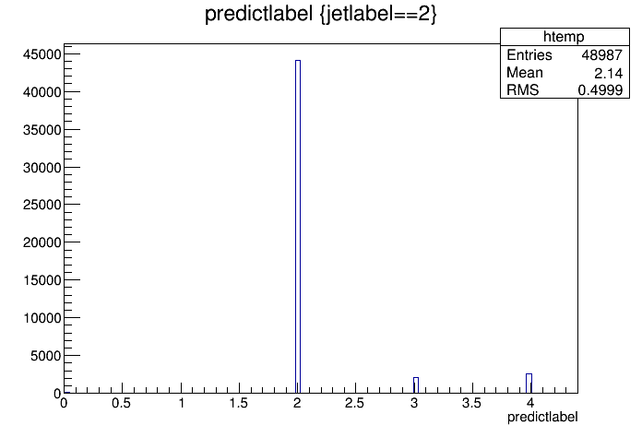
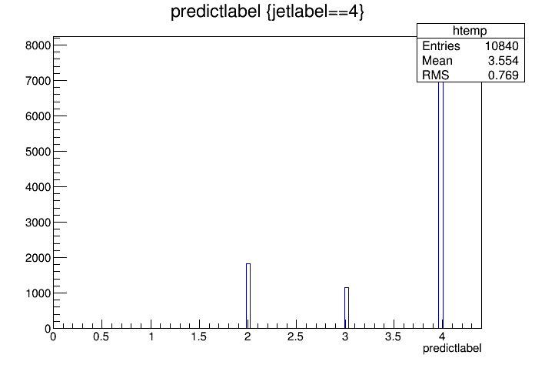
结果分析

Slide 12
结果分析
目前正确率在80%左右
更加合理的parton数作为label
次级顶点当做复合粒子考虑

Slide 13
谢谢
thomas3030@foxmail.com

